Slide 1
mmmmmmmmm
Cours n° 3 Morituri te salutant (1ère partie)
Mosaïque de Zliten (Lybie), découverte dans une villa romaine au bord de la mer, proche de l’amphithéâtre de Leptis Magna.
Musée de Tripoli.
« Une journée aux jeux »

Slide 2
Plan du cours : Morituri te salutant (1ère partie)
I/ Une journée aux jeux : les 3 temps forts
[la veille : banquet offert aux gladiateurs, cena libera /exposition des animaux en cage autour du Colisée]
-matinée : les chasses : venationes
-midi : supplices des condamnés : damnatio ad bestias
-après-midi : combats de gladiateurs : gladiatores
->une journée de jeux se dit : munus (=don, cadeau), offert par un riche editor ou munerarius (=munéraire)
II/ Les gladiateurs : des professionnels très exercés
L’attrait de la gladiature
Une discipline très règlementée
III/ La mort en face
Les idées reçues sur la fin du combat
Pourquoi tant de ferveur pour ces jeux ?

Slide 3
Scènes de chasse et de damnatio ad bestias, mosaïque de Zliten

Slide 4
Origine des animaux de l’arène

Slide 5
Scène de chasse, musée du Bardo, Tunis

Slide 6
Témoignages sur le nombre de bêtes tuées dans l’arène
Auguste, (Ier s. ap.) Res Gestae, 10
J’ai donné au peuple des chasses de bêtes africaines en mon nom ou au nom de mes fils et petits-fils, au cirque ou au forum, dans les amphithéâtres, vingt-six fois, environ 3600 bêtes y furent tuées.
Dion Cassius, (IIIème s. ap.), Histoire romaine, 66/68
Lors de l’inauguration de l’amphithéâtre et des bains qui portent son nom, il (=Titus) donna des spectacles nombreux et merveilleux. Des grues se battirent les unes contre les autres ; quatre éléphants, d’autres animaux, tant domestiques que sauvages, au nombre d’environ 9000, furent égorgés.
Trajan donna pendant 123 jours des spectacles où furent tuées environ 11000 bêtes tant sauvages que domestiques.

Slide 7
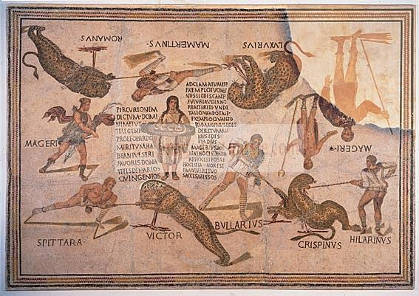
Scène de chasse
Scène de chasse dans l’amphithéâtre, mosaïque de Smirat, Musée de Sousse, Tunisie

Slide 8
Détail de la mosaïque de Smirat : à la fin du combat, un serviteur apporte l’argent demandé par la troupe de chasseurs : 1000 deniers par léopard (4 sacs) / voir le texte à gauche du personnage : « denarios quingenios »

Slide 9
Sénèque, Lettre à Lucilius, VII Les spectacles de midi.
Le hasard vient de me conduire au spectacle de midi : je m’attendais à des jeux, à des facéties, à quelque délassement qui repose les yeux du sang humain. Loin de là : tous les combats précédents avaient été pure clémence.
Cette fois, plus de badinage : c’est l’homicide dans sa crudité. Le corps n’a rien pour se couvrir ; il est tout entier exposé aux coups, et pas un ne porte à faux. La foule préfère cela aux gladiateurs ordinaires et même extraordinaires. Et n’a-t-elle pas raison ? Ni casque ni bouclier qui repousse le fer. À quoi servent ces armures, cette escrime, toutes ces ruses ? À marchander avec la mort.
Le matin c’est aux lions et aux ours qu’on livre des hommes ; à midi, c’est aux spectateurs. On met aux prises ceux qui ont tué avec d’autres qui les tueront, et tout vainqueur est réservé pour une nouvelle boucherie. L’issue de la lutte est la mort ; le fer et le feu font la besogne. Cela, pour occuper les intermèdes
. « Mais cet homme-ci a commis un vol ! – Eh bien, il mérite le gibet. – C’est un assassin ! – Tout assassin doit subir la peine du talion. Mais toi qu’as-tu fait, malheureux, qui te condamnes à un tel spectacle ?
– « Les fouets ! Le feu ! La mort ! », s’écrie-t-on. « En voilà un qui s’enferre trop mollement, qui tombe avec peu de fermeté, qui meurt de mauvaise grâce ! » – Le fouet les renvoie aux blessures ; et des deux côtés ces poitrines nues doivent d’elles-mêmes s’offrir aux coups.
C’est par passe-temps qu’on égorge encore, pour ne pas être à ne rien faire.
Traduction par J. Baillard

Slide 10
Georges Ville, La gladiature en Occident, des origines à la mort de Domitien, 1981

Slide 11
Médaillon de Cavillargues, musée de Nîmes
Médaillon de Cavillargues, musée de Nîmes
Stantes missi
EROS CAES xvi
XANTUS CAES xv

Slide 13
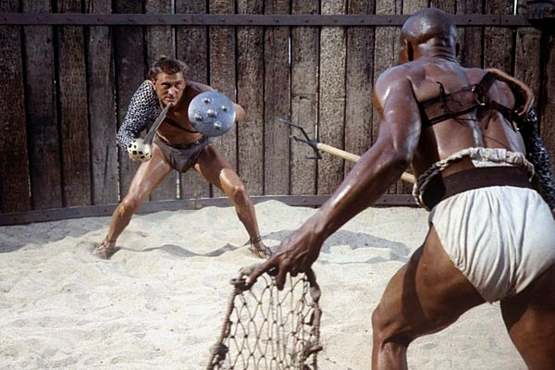
Combat entre un rétiaire et un thrace, film Spartacus de Stanley Kubrick, 1960

Slide 14
Tableau intitulé : Pollice Verso(=pouce renversé ?), Jean-Léon Gérôme, 1872 Musée d'art de Phoenix, Arizona

Slide 15
SAINT-AUGUSTIN, Confessions Fascination pour les combats de gladiateurs.
Dans ses Confessions, l’écrivain chrétien Augustin (IV. apr.) raconte sa jeunesse : voici le souvenir qu’il a gardé de la fascination qu’exercèrent sur son ami Alypius les combats de gladiateurs dans l’amphithéâtre. Alypius affirmait détester ce spectacle inhumain, mais un jour…
Il m’avait précédé à Rome pour y apprendre le droit; et là, il fut pris d’une étrange passion pour les combats de gladiateurs, et de la façon la plus étrange.
Il avait pour ces spectacles autant d’aversion que d’horreur, quand un jour, quelques condisciples de ses amis, au sortir de table, le rencontrent, et malgré l’obstination de ses refus et de sa résistance, l’entraînent à l’amphithéâtre avec une violence amicale, au moment de ces cruels et funestes jeux.
En vain il s’écriait: « Vous pouvez entraîner mon corps et le placer près de vous, mais pourrez-vous ouvrir à ces spectacles mon âme et mes yeux? J’y serai absent, et je triompherai et d’eux et de vous.»
Il eut beau dire, ils l’emmenèrent avec eux, curieux peut-être d’éprouver s’il pourrait tenir sa promesse.
Ils arrivent, prennent place où ils peuvent; tout respirait l’ardeur et la volupté du sang. Mais lui, fermant la porte de ses yeux, défend à son âme de descendre dans cette arène barbare; heureux s’il eût encore condamné ses oreilles!
Car, à un incident du combat, un grand cri s’étant élevé de toutes parts, il est violemment ému, cède à la curiosité, et se croyant peut-être assez en garde pour braver, et vaincre même après avoir vu, il ouvre les yeux.
A peine a-t-il vu ce sang, il y boit du regard la cruauté. Dès lors il ne détourne plus l’œil; il l’arrête avec complaisance; il se désaltère à la coupe des furies, et sans le savoir, il fait ses délices de ces luttes féroces; il s’enivre des parfums du carnage.
Ce n’était plus ce même homme qui venait d’arriver, c’était l’un des habitués de cette foule barbare; c’était le véritable compagnon de ses condisciples. Que dirai-je encore? Il regarda le spectacle, il applaudit, il s’enthousiasma, il remporta de ce lieu une effrayante impatience d’y revenir. Ardent, autant et plus que ceux qui l’avaient entraîné, il entraînait les autres.

Slide 16
BIBLIOGRAPHIE
Etudes :
Georges Ville, La gladiature en Occident, des origines à la mort de Domitien, 1981
Eric Teyssier et Brice Lopez, Gladiateurs, des sources à l’expérimentation, 2205
Paul Veyne, Le pain et le cirque, Histoire Points, ed. Seuil, 1976
Paul Veyne, La vie privée dans l’Empire romain, Histoire Points, ed. Seuil 2025
Articles : revue Historia
Paul Veyne, « Les gladiateurs ou la mort en spectacle »2005
Paul Veyne, « Les gladiateurs, des artistes maudits », 1976
Roman :
Danila Comastri, Morituri te salutant, coll. Grands Détectives10/18, 2001

